Slide 1
第九讲 晶体对X-射线的衍射

Slide 2
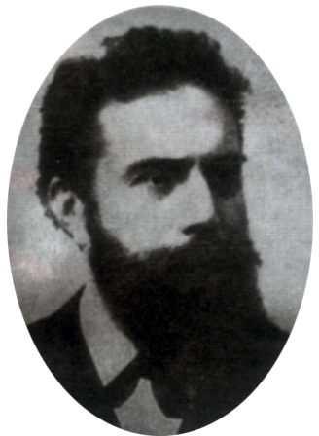
一、X-射线
In 1895, Roentgen discovered that when electrons were accelerated by a high voltage in a vacuum tube and allowed to strike a glass (or metal) surface inside the tube, fluorescent minerals some distance away would glow, and the photographic film would become exposed. He won the Nobel Prize in 1901.
W. C. Rontgen 1845-1923

Slide 3
X射线⎯⎯能使胶片感光、空气电离、荧光质发光的中性射线
加速阴极发射的热电子
X射线管
-
K
A
+
X射线
K — 阴极，A — 阳极
A− K间加几万伏高压
X 射线特点：穿透力强，波长短（10 ～10⁻² Å）
λ～d：用光学光栅观察不到衍射
可以在晶体上衍射
Notes:
K—钨丝制成螺旋状，由低压电源加热。A—由钼、钨或铜组成。

Slide 4
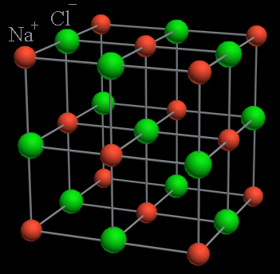
二、X-射线衍射 布拉格方程
1、晶体点阵
---三维光栅
NaCl 晶体点阵
内部原子在三维空间周期性排列
格点离子：衍射中心
在x射线的照射下，格点离子受迫振动发出与入射x射线频率相同的波。周期性排列的格点发出的波是相干的。
与多缝相干类似：每一个格点相当于单缝。格点在空间的周期性排列形成光栅

Slide 5


2、布拉格方程
掠射角
A
B
d∼10⁻¹⁰m
d--相邻晶面间距---晶格常数
C
相邻两层晶面反射光1、2的光程差：
布拉格父子（英国物理学家）获1915年诺贝尔物理学奖
Notes:
点间干涉，面间干涉。同一层晶面上满足反射定律的反射光最强，只考虑晶面组中各个晶面反射光1、2之间的干涉就可以了

Slide 6
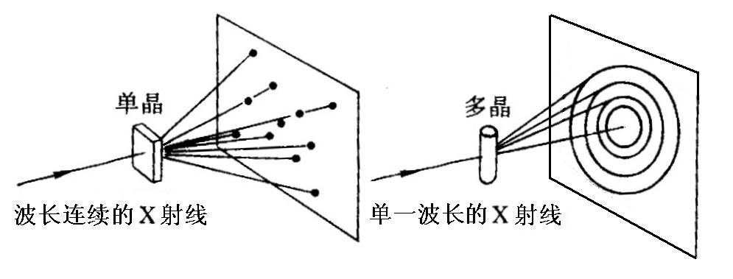
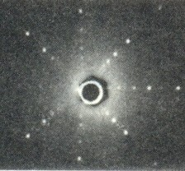
3、X-射线衍射的劳厄相和德拜相
劳厄法
劳厄斑
给定晶体取向
劳厄相
每个晶面族的布拉格条件都可以从入射光中选出满足它的波长，所以在所有晶面族的反射方向都出现了极大。

Slide 7
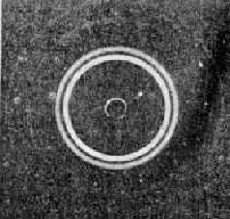
德拜法（粉末法）
用单一波长的X射线照射多晶粉末上。大量取向无规则的晶粒为射线提供了满足布拉格条件的可能性。
德拜相
用德拜相可以确定晶格常数

Slide 8
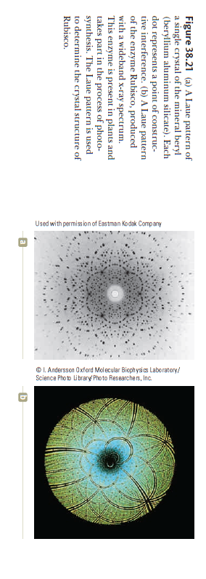
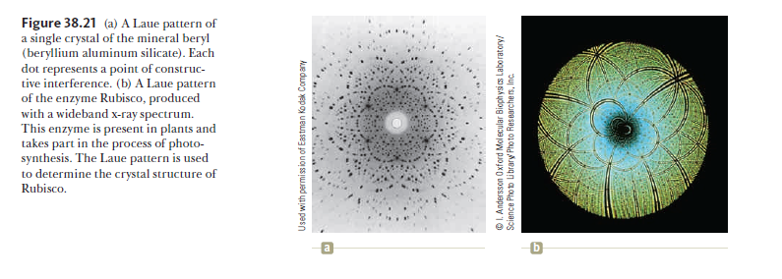
Notes:
（a）绿柱石—铍铝硅酸盐 (b)参加植物光合作用的一种酶

Slide 9
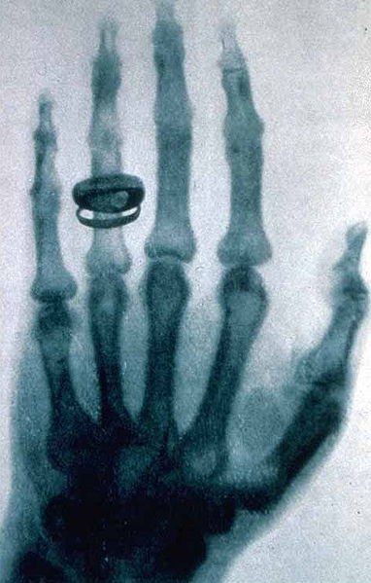
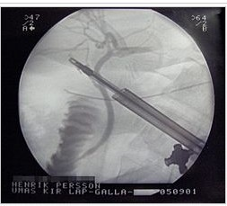
三、X-射线的应用及防护
1、由于X射线穿透力强，可以穿透肌肉组织，但不易穿透骨
骼。在医学上的应用可以检查人体生理结构上的变化。
CT扫描：把不同角度的X射线影像合成成三维图像

Slide 10
2、波长更短的X射线可以穿透金属探查其内部的缺损。
3、通过衍射光谱的分析，确定晶体的结构；也可根据已知的
晶体结构，分析X射线谱。
已知θ、λ 可测d — X 射线晶体结构分析。
已知θ、d 可测λ — X 射线光谱分析。
4、X射线的防护
X线照射生物体时，可以直接破坏机体内某些大分子结构，如使蛋白分子链断裂、核糖核酸或脱氧核糖核酸的断裂、破坏一些对物质代谢有重要意义的酶等，甚至可直接损伤细胞结构。
防护X射线可以用各种铅的或含铅的制品（如铅板、铅玻璃、铅橡胶板等）或含重金属元素的制品，如含高量锡的防辐射有机玻璃等。

Slide 11
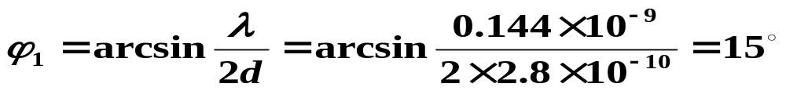
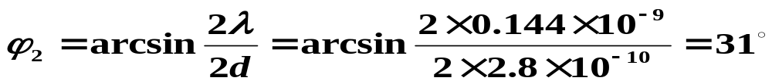
例题：已知岩盐晶体的晶格常数d=2.8×10⁻¹⁰m，用波长λ=0.144nm的X射线照射光滑的岩盐晶体表面。求第一级和第二级衍射主极大的位置。
解： 晶体衍射主极大位置，可用对应掠射角表示。根据布拉格条件，第一级和第二级衍射主极大对应的掠射角：

Slide 12

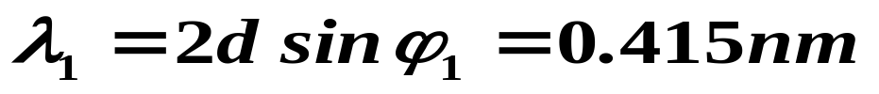
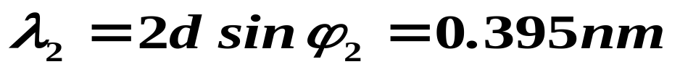
例题：用方解石分析X-射线谱。已知方解石的晶格常数为3.029×10⁻¹⁰m。今在43⁰20'和40⁰42'的掠射方向上观察到第一级衍射谱线有两条。求这两条谱线的波长。
解：根据布拉格公式

